Slide 1
Walk & talk
-Social Activity platform-
박인수, 김보경, 유진주,
이광민, 정재웅,서영의

Slide 2
Contents
01
사전설계
02
비즈니스 로직
03
데이터베이스 테이블
04
구현화면

Slide 3
개발환경
프로젝트 명 | Wak & Talk
프로젝트 기간 | 2017.10.16~2017.10.30
개발대상 | Social Activity Website
구현 | 환경 | Eclipse Java EE IDE for Web Developers
 |  | ORACLE DATABASE XE 11g
 | 언어 | JAVA, SQL, Javascript,Ajax, JQuery, Bootstrap, CSS
 | 도구 | Eclipse, ORACLE,ERWIN7.2.5, staruml-5.0, eXERD, SourceTree, GitHub, Slack

Slide 4
01. 사전설계

Slide 5
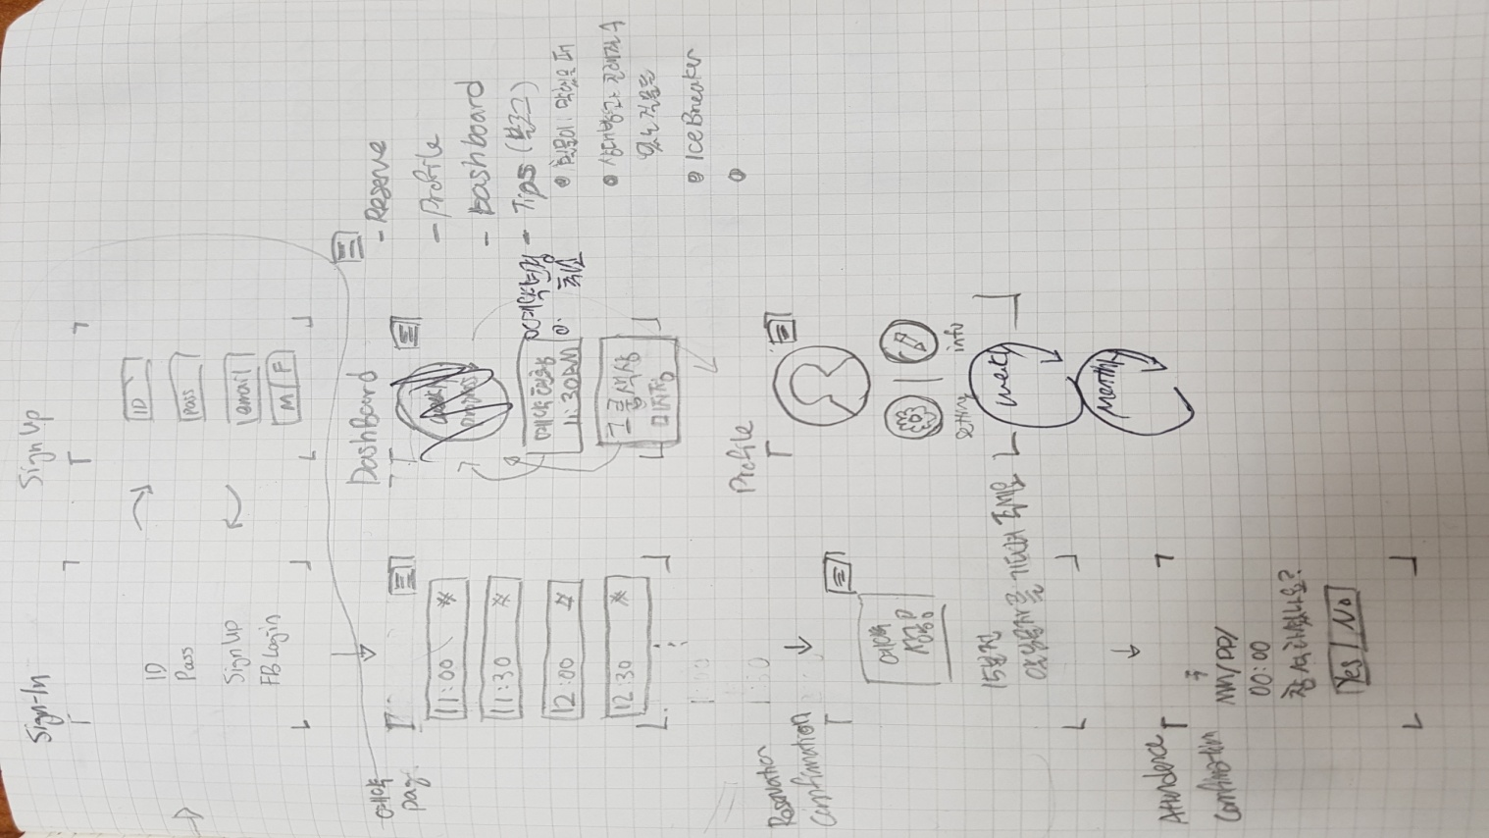
스토리보드

Slide 6
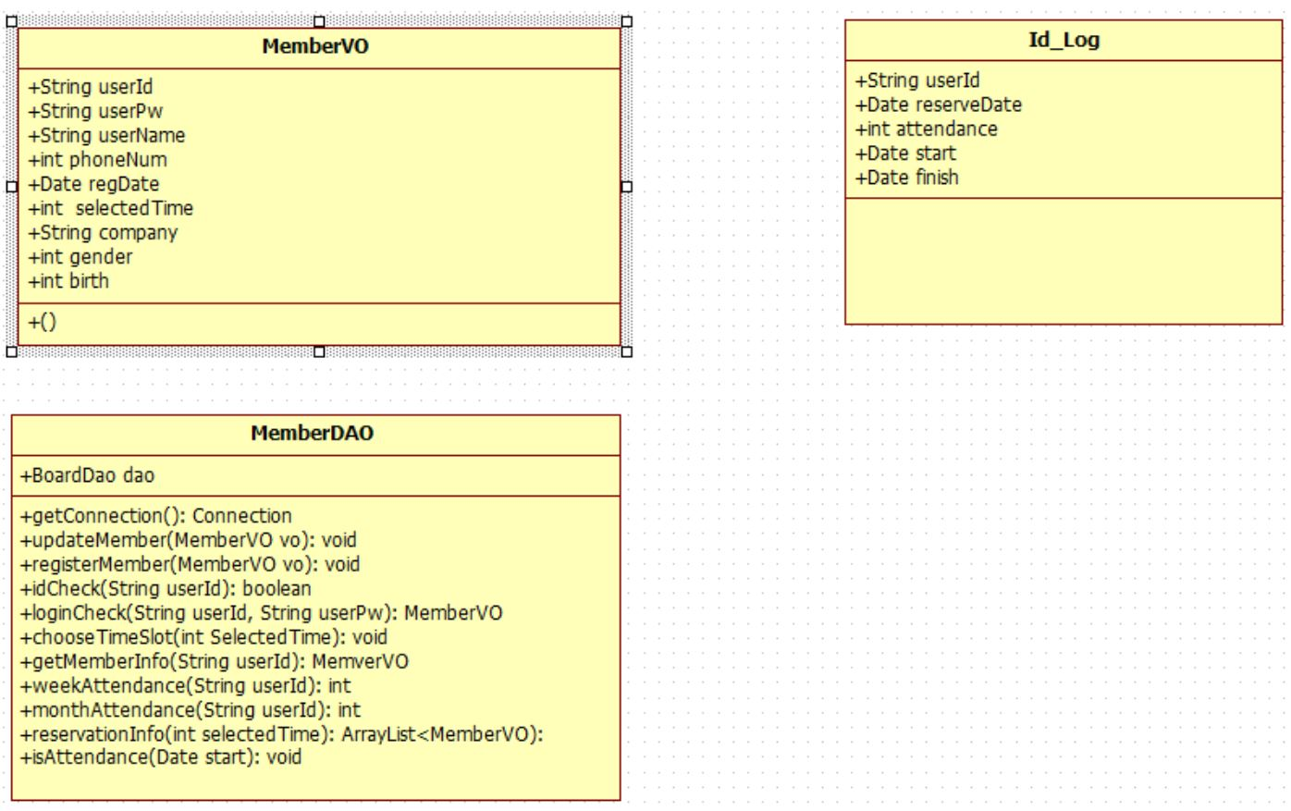
Usecase diagram

Slide 7
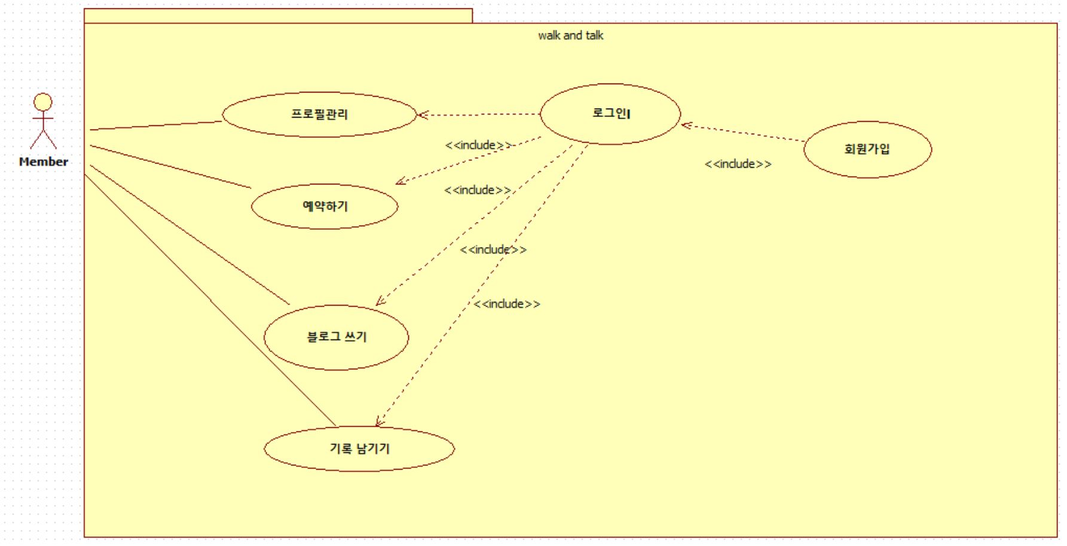
Class diagram

Slide 8
02. 비즈니스 로직

Slide 9
회원정보
Method identifier | Return type | Method Description
isExist(String userId) | boolean | 아이디 존재여부
nameExist(String userName) | boolean | 이름 존재 여부
findIdByEmail(String userName,String emailId,String emailAdd) | String | 이름, 이메일로 아이디 찾기
updateFindPass(String userId,String tempPass) | Int | 임시 비밀번호로 변경
registerMember(MemberVO vo) | Int | 회원가입
login(String userId, String userPass) | MemberVO | 로그인
loginCheck(String userId, String userPass) | Int | 아이디 중복 체크
getMemberInfo(String userId) | MemberVO | 회원정보 조회
updateMember(MemberVO vo) | Int | 회원 정보 수정
deleteMember(String userId, String userPass) | int | 회원 탈퇴

Slide 10
예약1
Method identifier | Return type | Method Description
getAllUserIdTimePair() | ArrayList<Pair <String, Integer>>
getUserIdgroupColorPairByTimeSlot (int timeSlot) | ArrayList<Pair <String, Integer>> | 선택시간에 해당하는 유저Id와 그룹칼라를 보여줌
getUserIDsByTimeSlot(int timeSlot) | ArrayList<String> | 선택시간에 해당하는 유저Id를 추출
updateAssignedGroup (String userId, int groupColor) | void | 유저Id에 해당하는 사람의 그룹 칼러를 업데이트
chooseTimeSlot (int selectedTime, String userId) | void | 선택시간을 멤버테이블에 삽입
setReserveDate (String userId, int attendace) | void | 해당유저의 참석여부와 예약날짜를 로그테이블에 삽입
cleargroupColorNTime (int groupColor, int selectedTime) | void | 해당 유저의 그룹칼라와 선택시간을 초기화함
getReservationInfo(String userId) | MemberVO | 해당 유저의 예약정보추출

Slide 11
예약2
Method identifier | Return type | Method Description
getgroupColorCout(int selectedTime, int groupColor) | Int | 선택시간에 해당하는 유저의 그룹칼라를 추출
cancelReservation(String userId) | Int | 해당 유저의 선택시간 초기화
deleteLog(String userId) | void | 해당 유저의 로그 초기화
updateTimeSlot(int selectedTime, String userId) | Int | 해당 유저의 선택시간 변경
getNameInGroup(int selectedTime, int groupColor) | ArrayList<MemberVO> | 같은 시간대 그룹 사람들의 이름 추출
isReservation(String userId) | boolean | 로그테이블에 예약여부 추출
getReserveDate(String userId) | Date | 당일 예약한 유저의 예약일 추출
updateStartTime(String userId) | void | 스탑워치 시작시간을 업데이트
updateFinishTime(String userId) | void | 스탑워치 종료시간을 업데이트

Slide 12
게시판
Method identifier | Return type | Method Description
posting(BoardVO vo) | void | 게시판에 글쓰기
getAllpostByDate(String date) | ArrayList <BoardVO> | 게시판 목록 불러오기
checkId(int no, String userId) | boolean | 아이디에 Numbering
deletePosting(int no) | void | 글내용 삭제
updateContent(BoardVO vo) | void | 글내용 수정
getTodayDate() | String | getAllpostByDat() 의 매개변수 날짜 가져오기
getAllPostById(String userId) | ArrayList <BoardVO> | 본인 아이디만 목록 표시

Slide 13
03. 데이터베이스 테이블
Our company wishes to own a successful presentation to provide a variety of Presentation
templates are working. You want to create your own templates. I'll do my best.

Slide 14
게시판
board
no | 번호 | number
userId | 아이디 | vachar2(20)
content | 글내용 | vachar2(70)
timePosted | 날짜 | DATE
Notes:
create table board(
no number NOT NULL,
userId VARCHAR2(20) not null,
content varchar2(70) not null,
timePosted date not null);

Slide 15
로그기록
id_log
userId | 아이디 | VARCHAR(20)
reserveDate | 예약시간 | DATE
attendance | 참석자 | number(2)
startTime | 시작시간 | VARCHAR(20)
finishTime | 종료시간 | VARCHAR(20)
Notes:
create table id_log(
userId varchar2(20) not null,
reserveDate date,
attendance number(2),
startTime date,
finishTime date
);

Slide 16
회원정보
membership
userId | 아이디 | VARCHAR(20)
userPass | 비밀번호 | VARCHAR(15)
userName | 이름 | VARCHAR(20)
phone1 | 통신사 | VARCHAR(6)
phone2 | 번호 | VARCHAR(6)
phone3 | 번호 | VARCHAR(6)
gender | 성별 | number(2)
emailId | 이메일 아디 | VARCHAR2(100)
emaildAdd | 이메일 주소 | VARCHAR2(100)
birth | 생년월일 | VARCHAR2(10)
company | 소속회사 | VARCHAR2(10)
selectedTime | 예약시간 | number(3)
regDate | 등록일 | DATE
emailAccept | 이메일 수신여부 | VARCHAR2(3)
profile | 프로필 사진 | VARCHAR2(1000)
groupColor | 그룹색깔 | number(10)
Notes:
create table membership(
userId VARCHAR2(20) NOT NULL primary key,
userPass VARCHAR2(15) NOT NULL,
userName VARCHAR2(20) NOT NULL,
phone1 varchar2(6) NOT NULL,
phone2 varchar2(6) NOT NULL,
phone3 varchar2(6) NOT NULL,
gender NUMBER(2) NOT NULL,
emailId varchar2(100) NOT NULL,
emailAdd varchar2(100) NOT NULL,
birth VARCHAR2(10) not null,
company VARCHAR2(20),
selectedTime NUMBER(3),
regDate DATE,
emailAccept varchar2(3),
profile varchar2(1000),
groupColor NUMBER(10)
);

Slide 17
04. 구현 화면

Slide 18
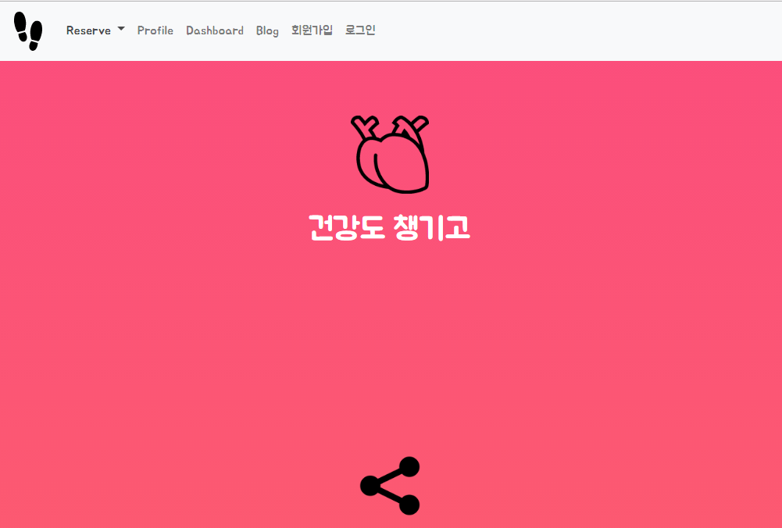
메인

Slide 19
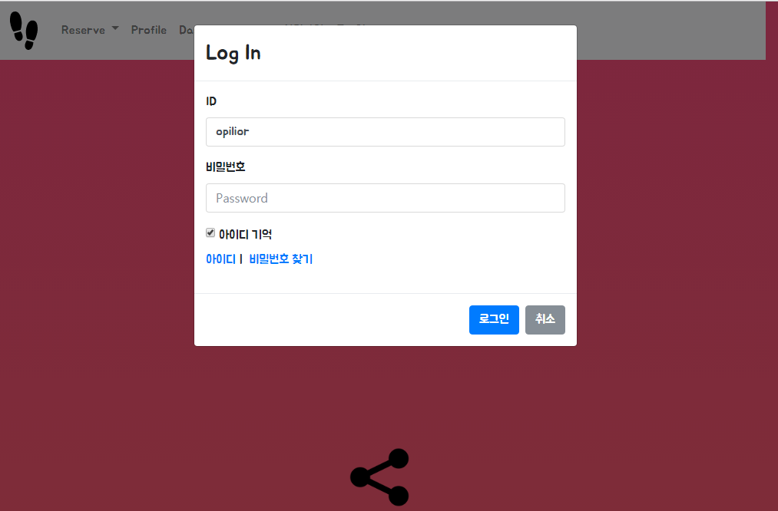
로그인 모달

Slide 20
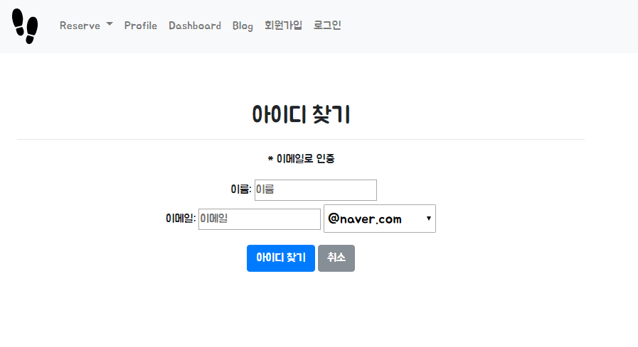
아이디 찾기

Slide 21
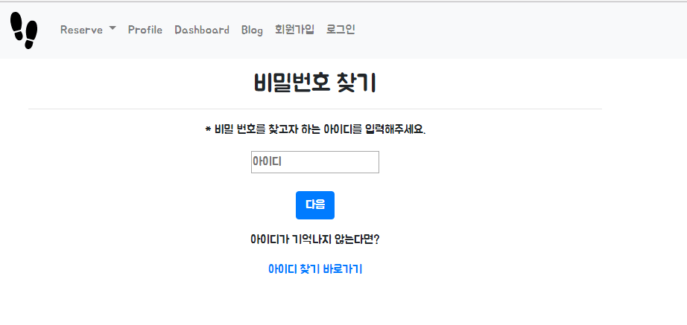
비밀번호 찾기

Slide 22
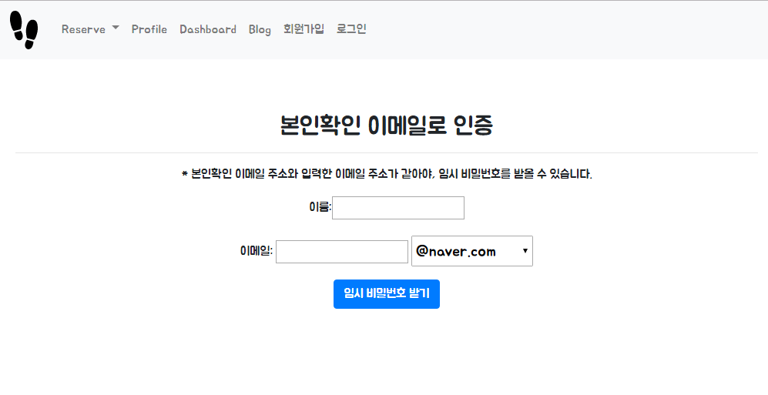
비밀번호 찾기

Slide 23
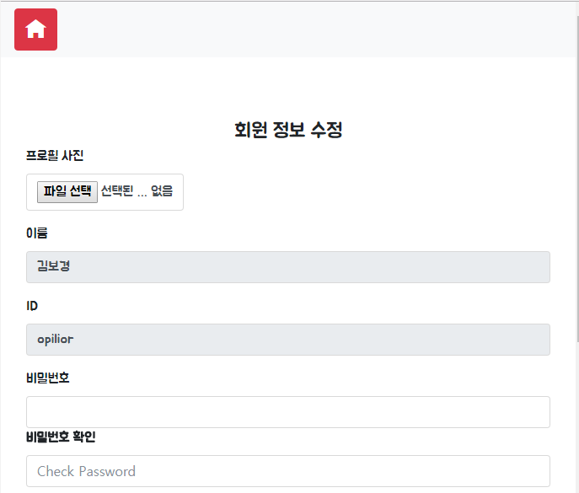
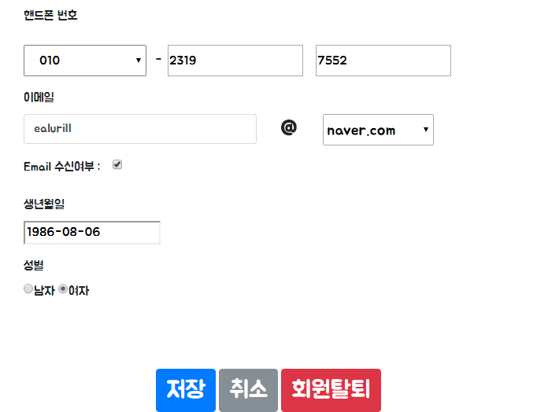
회원정보 수정

Slide 24
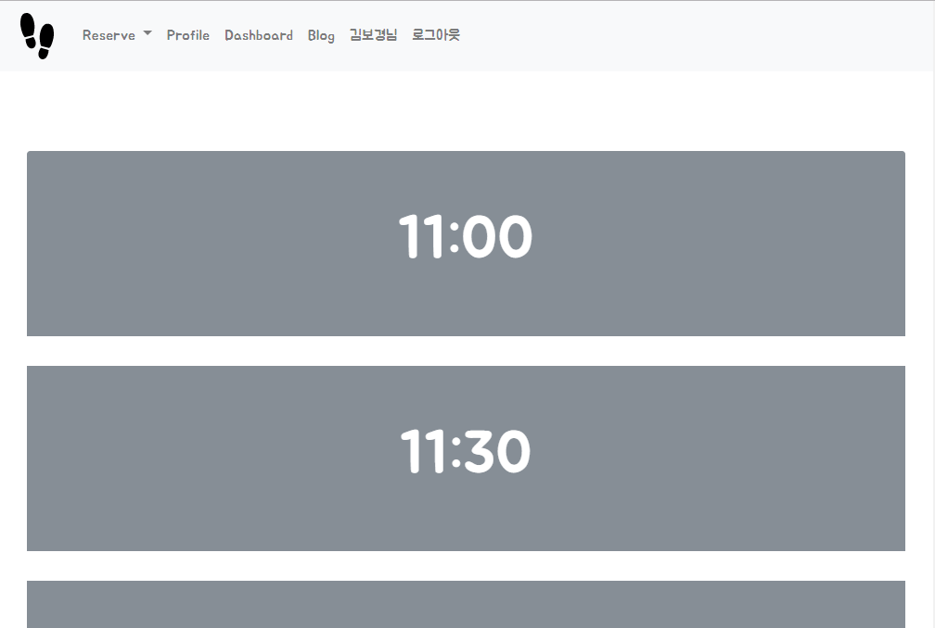
Reserve 예약하기

Slide 25
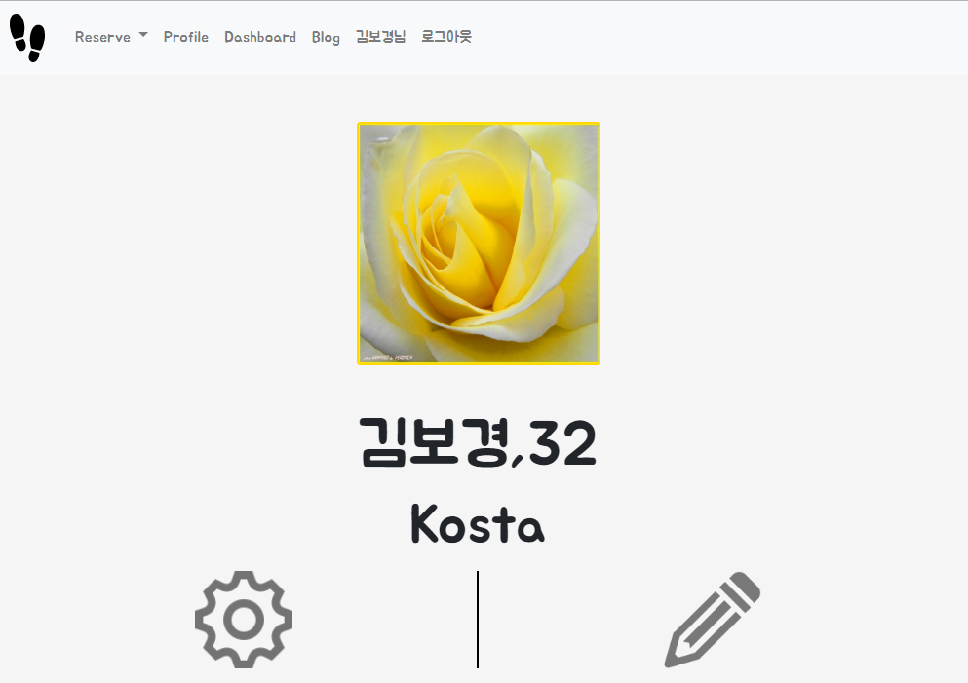
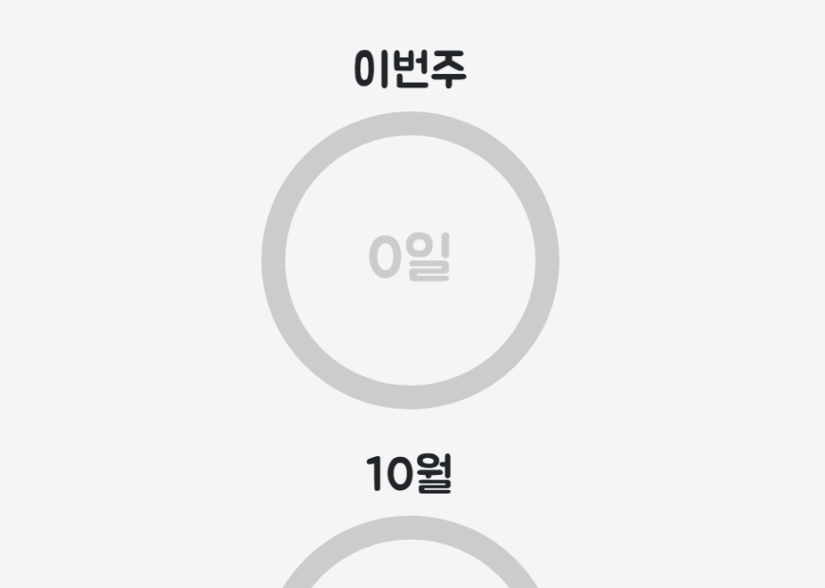
프로필

Slide 26
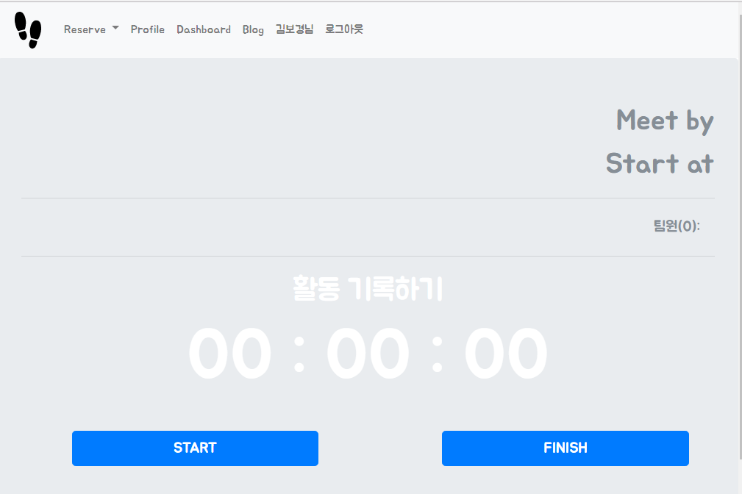
DashBoard

Slide 27
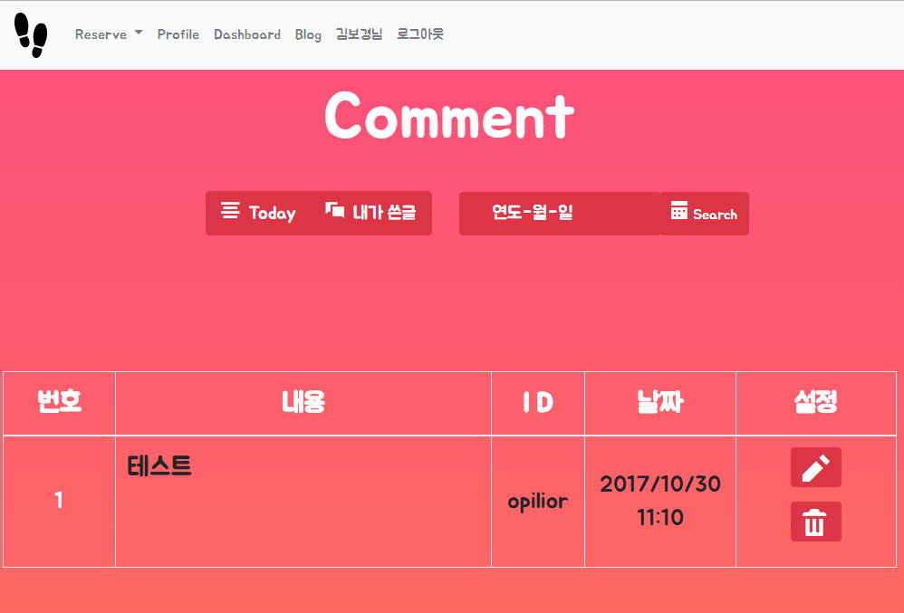
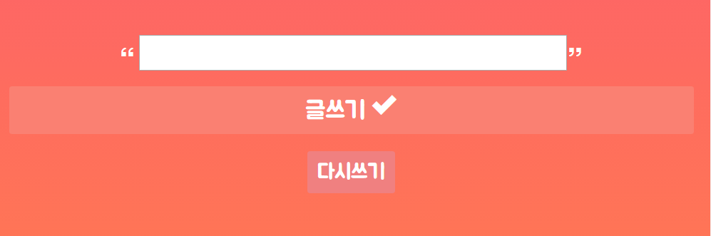
Blog

Slide 28
Q&A

Slide 29
THANK YOU

